Slide 1

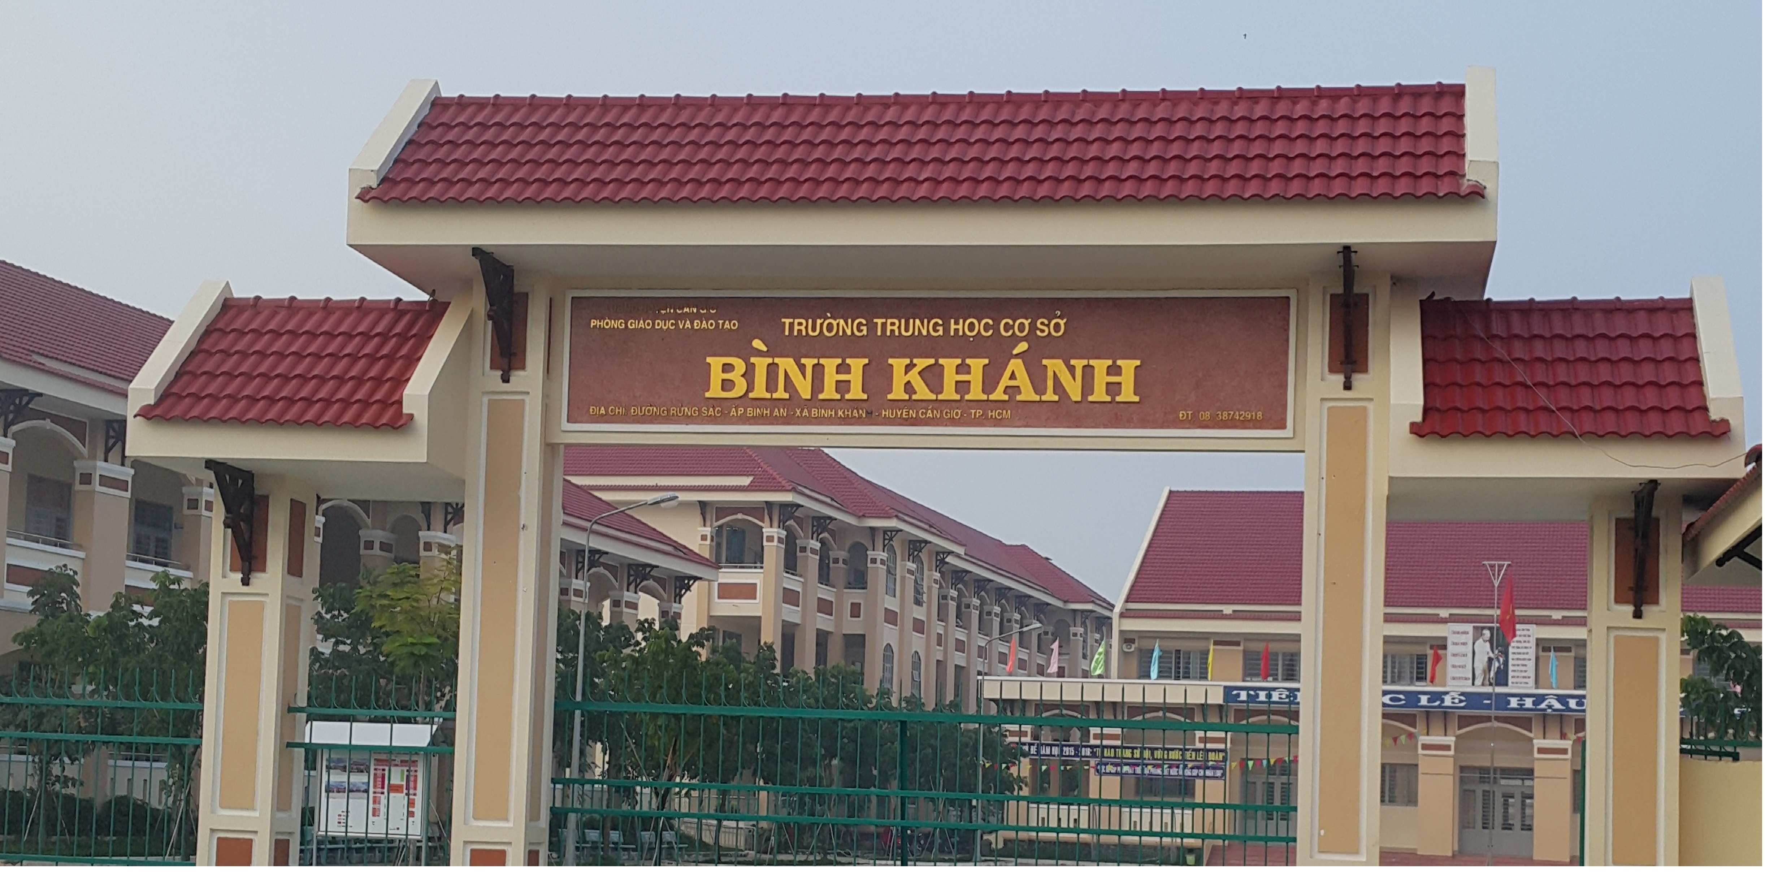
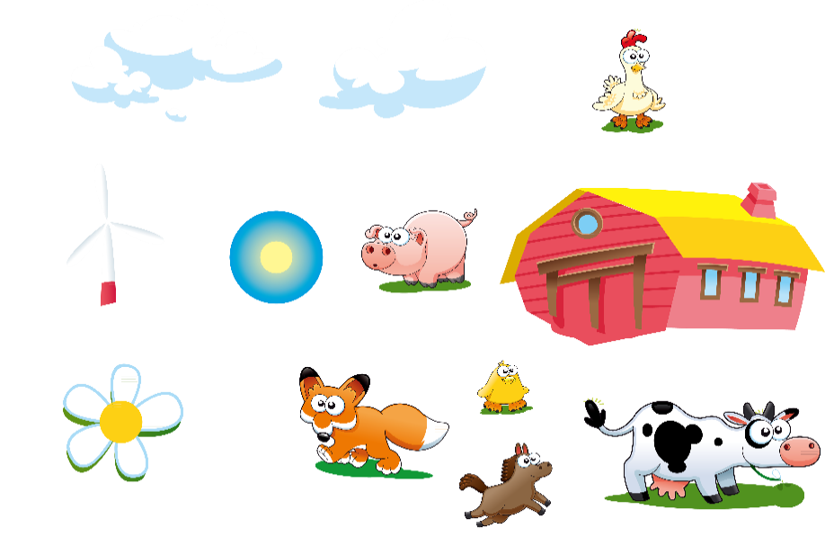
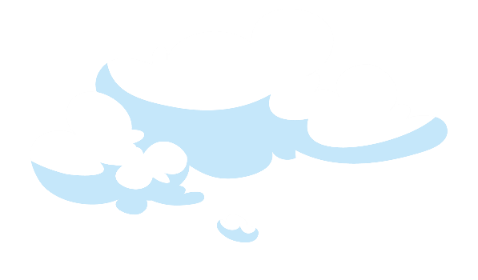

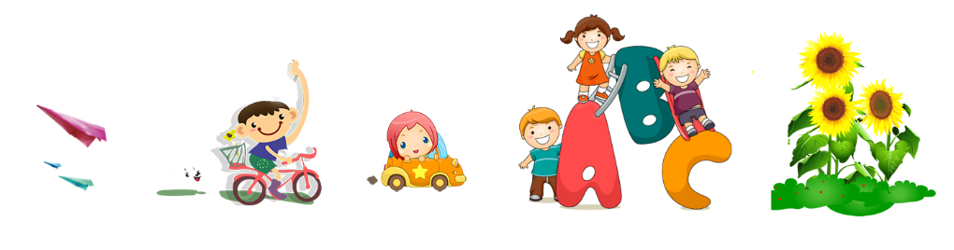



延迟符
CHÀO MỪNG CÁC EM HỌC SINH
TỔ: NGỮ VĂN

Slide 2



KHỞI ĐỘNG
Văn bản “Lẵng quả thông” và “Con muốn làm cái cây” đã thể hiện rõ một số yếu tố truyện.
Vậy đó là những yếu tố nào?
Chủ đề lớn mà cả hai văn bản hướng đến đó là gì?

Slide 3
KHỞI ĐỘNG
Văn bản “Lẵng quả thông” và “Con muốn làm cái cây” đã thể hiện rõ một số yếu tố truyện:
Đề tài, nhân vật, sự việc, chi tiết tiêu biểu, tình cảm của tác giả đối với nhân vật...
Chủ đề lớn mà cả hai văn bản hướng đến đó là: Đời sống tâm hồn con người.

Slide 4







Tiết 117
ĐỌC MỞ RỘNG THỂ LOẠI
CÔ BÉ BÁN DIÊM

Slide 5



1. Đọc truyện và chỉ ra các yếu tố của truyện được thể hiện trong văn bản Cô bé bán diêm bằng cách hoàn thành bảng sau:
CÁC YẾU TỐ CỦA TRUYỆN | CÔ BÉ BÁN DIÊM
Đề tài
Nhân vật
Sự việc
Chi tiết tiêu biểu
Tình cảm, cảm xúc của người viết thể hiện qua ngô ngữ văn bản
Chủ đề

Slide 6



CÁC YẾU TỐ CỦA TRUYỆN | CÔ BÉ BÁN DIÊM
Đề tài | Cuộc sống của những đứa trẻ bất hạnh.
Nhân vật | Cô bé bán diêm và các nhân vật trong tưởng tượng của cô bé.

Slide 7
CÁC YẾU TỐ CỦA TRUYỆN | CÔ BÉ BÁN DIÊM
Sự việc | Do mẹ và bà đã mất nên cô bé sống với bố. Nhà em rất nghèo phải sống chui rúc một xó tối trên gác sát mái nhà. Cô bé đi bán diêm để kiếm sống qua ngày ngay cả trong đêm giao thừa. Và sáng ngày hôm sau, người ta thấy một em gái có đôi má hồng và đôi môi đang mỉm cười chết vì giá rét trong đêm giao thừa.

Slide 8
CÁC YẾU TỐ CỦA TRUYỆN | CÔ BÉ BÁN DIÊM
Chi tiết tiêu biểu | Lần quẹt diêm đầu tiên: em mộng tưởng ra ngôi nhà có lò sưởi. Làn quẹt diêm thứ 2: em mộng tưởng ra cưn phòng có bàn ăn, có ngỗng quay. Lần quẹt diêm thứ 3: em mộng tưởng thấy cây thông nô-en và nến sáng lung linh. Lần quẹt diêm thứ 4: em mộng tưởng em thấy bà nội mỉm cười với em. Lần quẹt diêm thứ 5: em quẹt hế những quê diêm còn lại vì em muốn níu giữ bà ở lại, bà cầm tay em và hai bà cháu vụt bay.

Slide 9
CÁC YẾU TỐ CỦA TRUYỆN | CÔ BÉ BÁN DIÊM
Tình cảm, cảm xúc của người viết thể hiện qua ngôn ngữ văn bản | Thể hiện sự thương xót, cảm thông cho số phận của đứa trẻ nghèo và những ước mơ tươi sáng mà bình dị.
Chủ đề | Tình yêu thương trước những số phận bất hạnh, khát vọng sống tốt đẹp và ước mơ tươi sáng.

Slide 10
2. Từ việc đọc các văn bản trên, em rút ra bài học kinh nghiệm gì khi đọc truyện ngắn?
Từ việc đọc các văn bản trên, khi đọc truyện ngắn phải xác định được đề tài, chủ đề của câu chuyện, tóm tắt được các sự việc, chi tiết tiêu biểu và cách thể hiện tình cảm của người viết trong văn bản.

Slide 11








NỘI DUNG
Truyện thể hiện niềm thương cảm sâu sắc của nhà văn đối với những số phận bất hạnh.

Slide 12
NGHỆ THUẬT
- Miêu tả rõ nét cảnh ngộ và nỗi khổ cực của em bé bằng những chi tiết, hình ảnh đối lập.
- Sắp xếp trình tự sự việc nhằm khắc học tâm lí em bé trong cảnh ngộ bất hạnh.

Slide 13



LUYỆN TẬP
Hãy nhắc lại những đặc điểm của truyện thông qua các văn bản đã học trong chủ đề Nuôi dưỡng tâm hồn.

Slide 14
VẬN DỤNG
Viết đoạn văn ngắn ( 3 đến 5 câu). Sau khi viết, em hãy cho biết đoạn văn em viết về đề tài gì? Chỉ ra từ ngữ thể hiện tình cảm của em đối với đối tượng em lựa chọn để viết?

Slide 15




HƯỚNG DẪN VỀ NHÀ
Ôn lại bài cũ
Chuẩn bị bài mới: Viết kể lại một trải nghiệm của bản thân

Slide 16





CẢM ƠN CÁC EM ĐÃ
LẮNG NGHE BÀI GIẢNG!

